Slide 1
ГЕКСАМИНО
Авторы работы: Лощилов Роман,
Бережинская Вероника,
МБОУ «СОШ №54», 6 «б» класс.
Научный руководитель: Бачурина Елена Геннадьевна,
учитель математики МБОУ «СОШ №54».

Slide 2
Актуальность проекта
Собирание из кусочков чего-то целого - очень увлекательный и захватывающий процесс.
А если эти кусочки - геометрические фигуры, обладающие определенными свойствами? Тогда это уже не просто игра, а решение задач на распознавание и построение фигур, разбиение их на части, преобразование в новые фигуры.
Геометрические конструкторы увлекают, заставляют думать, развивают фантазию, активизируют практические действия и как итог формируют желание реализовывать собственный замысел.

Slide 3
Цель работы: исследовать гексамино, рассмотреть задачи, игры с гексамино.
Задачи:
изучить специальную литературу;
изготовить и исследовать фигуры гексамино;
представить в работе ряд математических задач и головоломок;
создать продукт - игру «Гексамино»;
продемонстрировать своей работой, что математика очень удивительный и необычный предмет.

Slide 4
Название «полимино» или «полиомино» было придумано Соломоном Голомбом в 1953 году. Голомб определил полимино, как «односвязную» фигуру, составленную из квадратов. «Односвязность» фигуры означает, что каждый входящий в нее квадрат имеет, по крайней мере, одну сторону, общую с другим входящим в нее же квадратом.
Гексамино - это полимино 6-го порядка, то есть фигура, состоящая из шести равных квадратов, соединённых сторонами.

Slide 5
«Свободные» и «фиксированные» гексамино
Существует 35 различных форм гексамино (при этом фигуры, совпадающие при поворотах и зеркальных отражениях, не считаются различными). Их принято называть «свободными» гексамино. Если различными считать также повороты, зеркальные отражения, то существует 216 видов гексамино. И тогда речь идет о «фиксированных» формах гексамино. На рисунке показано, как одно «свободное» гексамино может иметь различные виды «фиксированных» гексамино.

Slide 6
Четные и нечетные гексамино

Slide 7
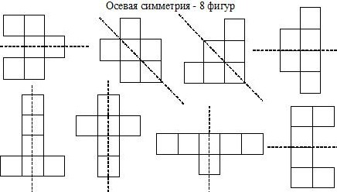
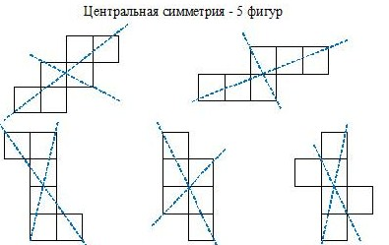
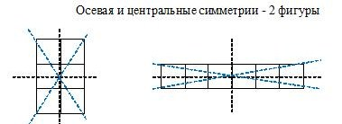
Симметричные и асимметричные гексамино

Slide 8
Задачи из гексамино
Задачи, встречающиеся на олимпиадах, конкурсах, викторинах.
Приведем примеры:
№ 1. Какие из фигур не могут быть развертками куба?
a b c d
Ответ: фигура c
№ 2. Мысленно сверните из фигур гексамино куб и определите, какая грань является верхней, если нижняя грань закрашена?
Ответ: а) 1; б) 5; в) 4; г) 4
а
4
б
1
2
5
4
1
3
2
3
5
в
г
3
3
1
2
4
5
4
2
5
1

Slide 9
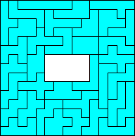
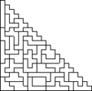
Задачи на составление фигур и картинок из «свободных» гексамино

Slide 10
ПРИМЕНЕНИЕ
Собирание различных фигур
Нестандартные задачи
Игра «Гексамино»
Дидактический материал для уроков математики по темам: «Площади фигур», «Осевая и центральная симметрия»

Slide 11
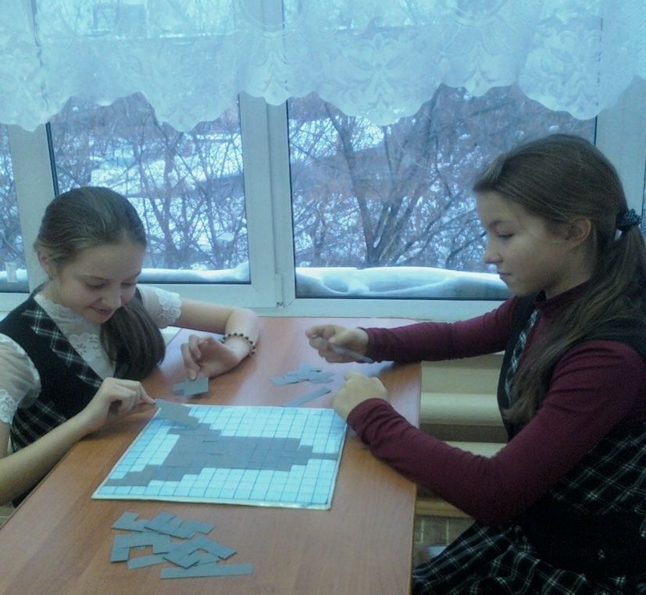
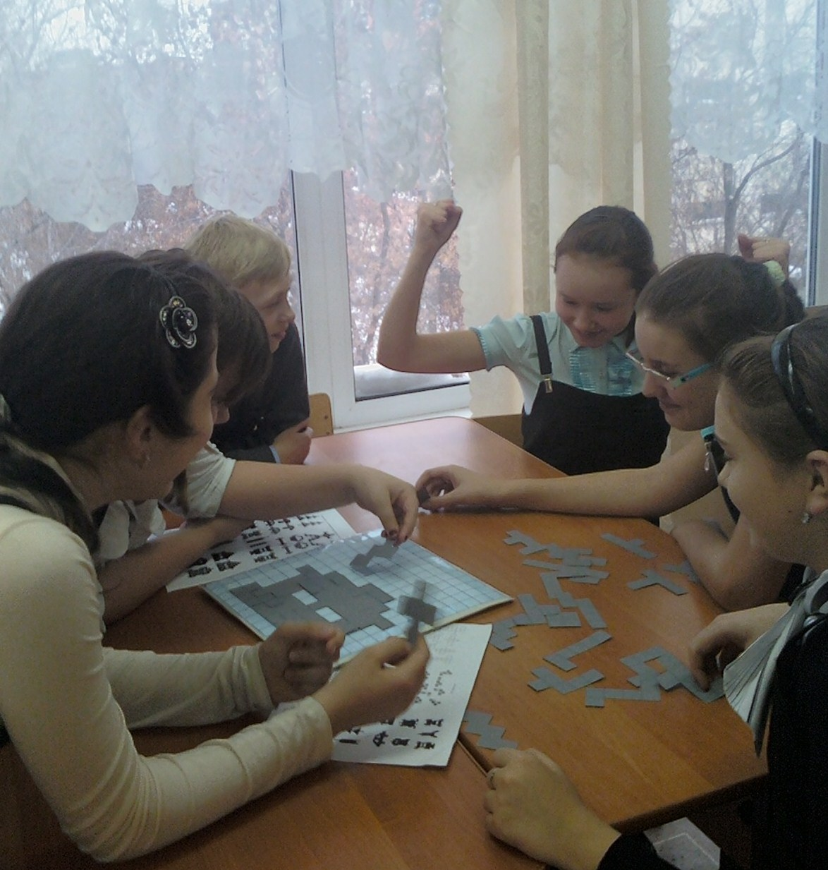
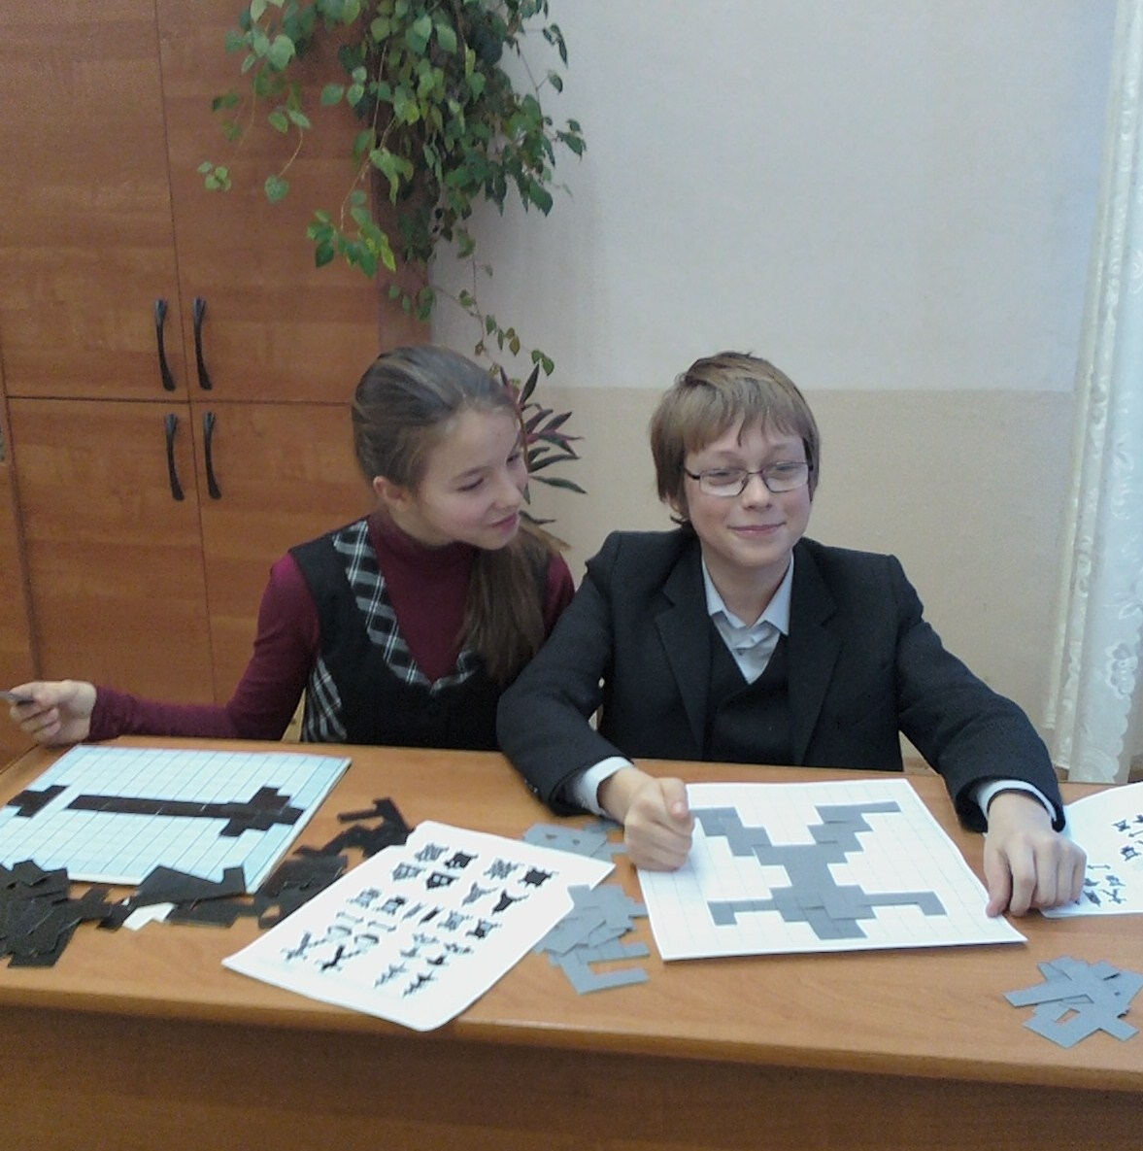
С О Б И Р А Н И Е Ф И Г У Р

Slide 12
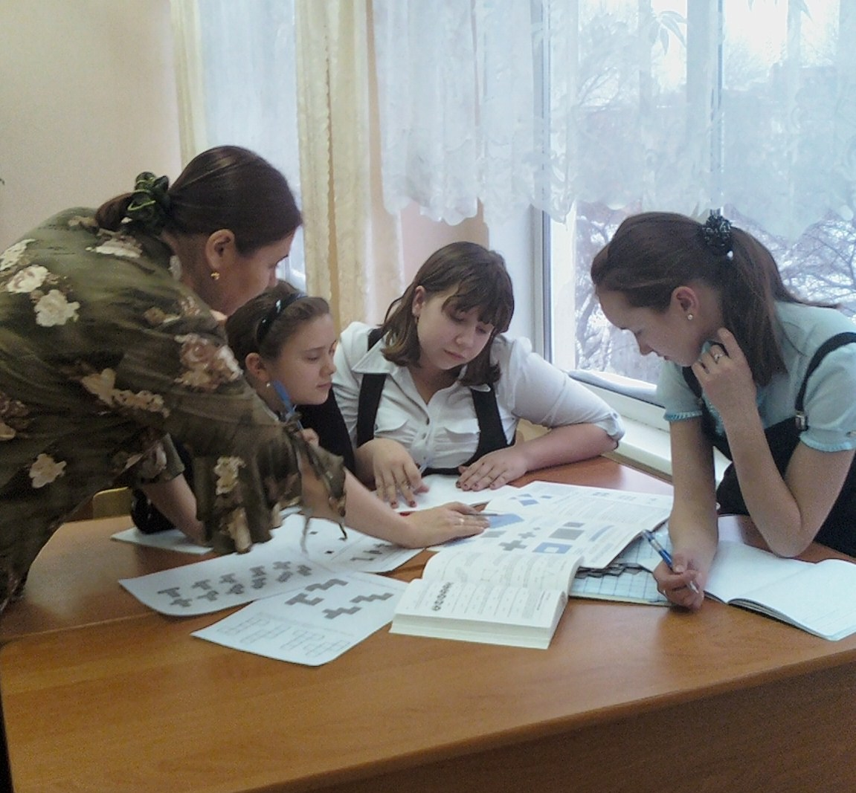
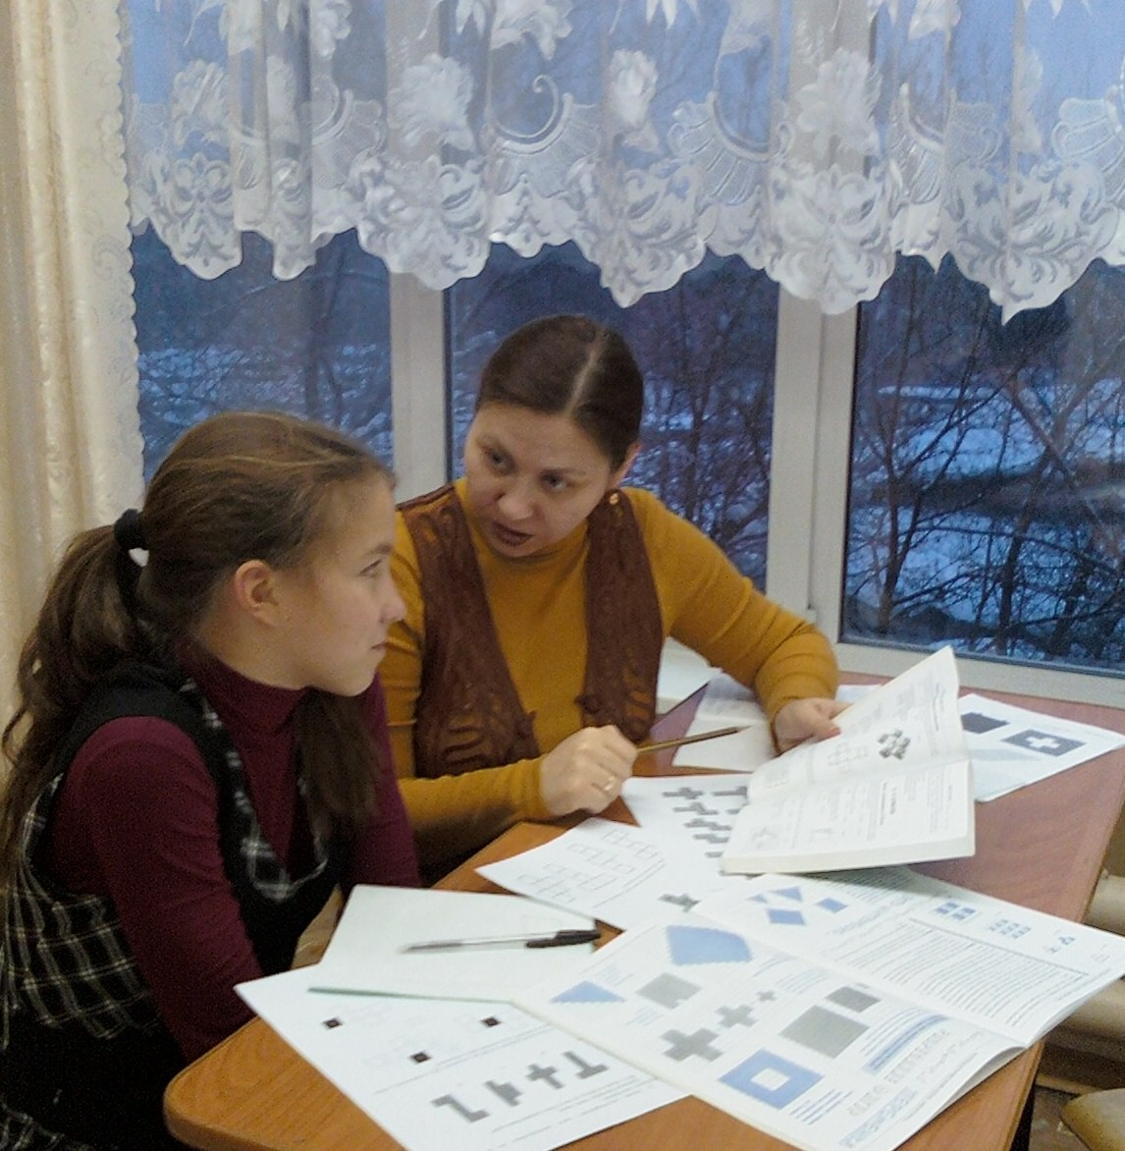
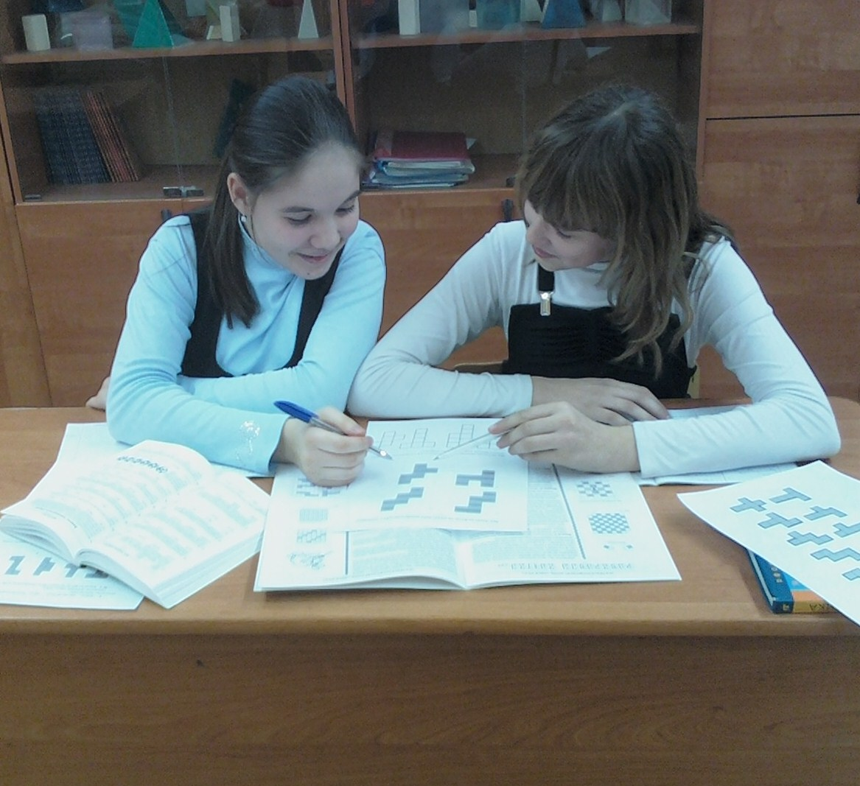
Нестандартные задачи

Slide 13
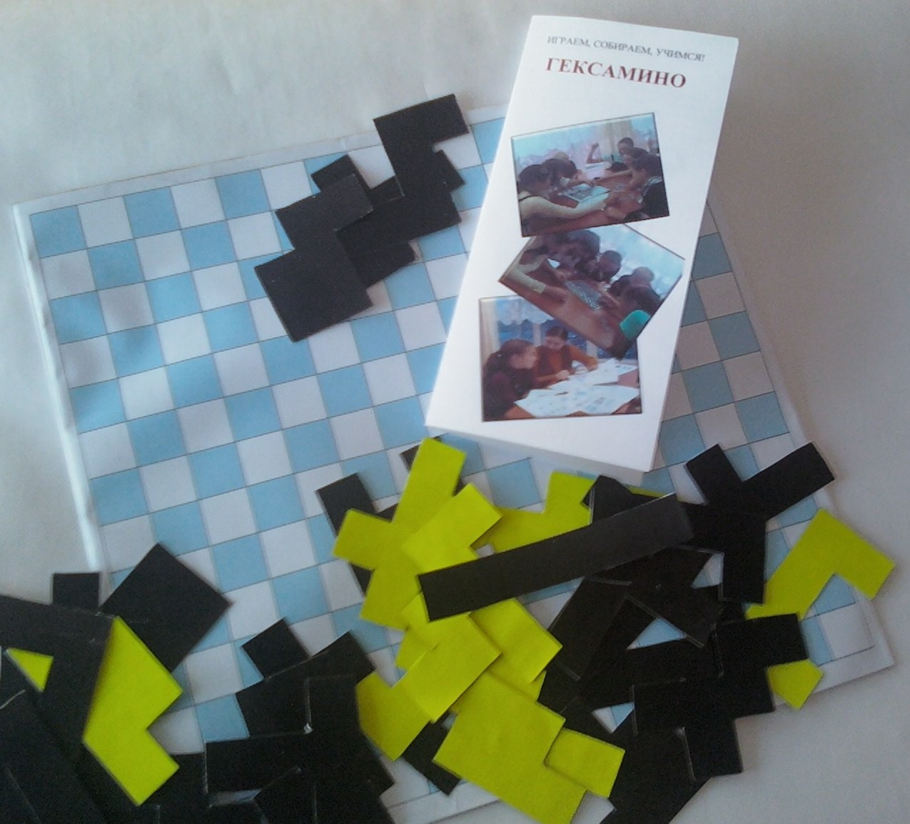
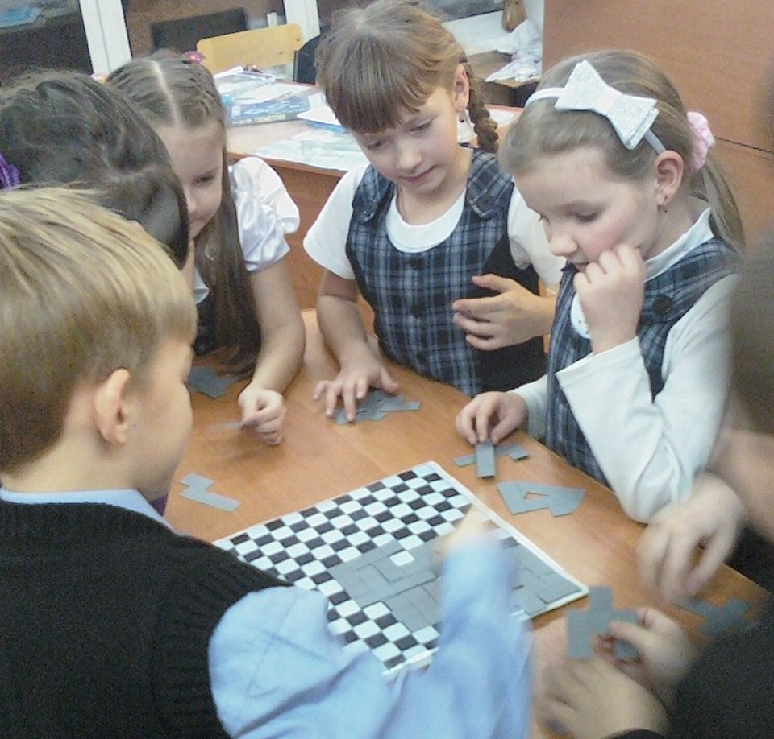
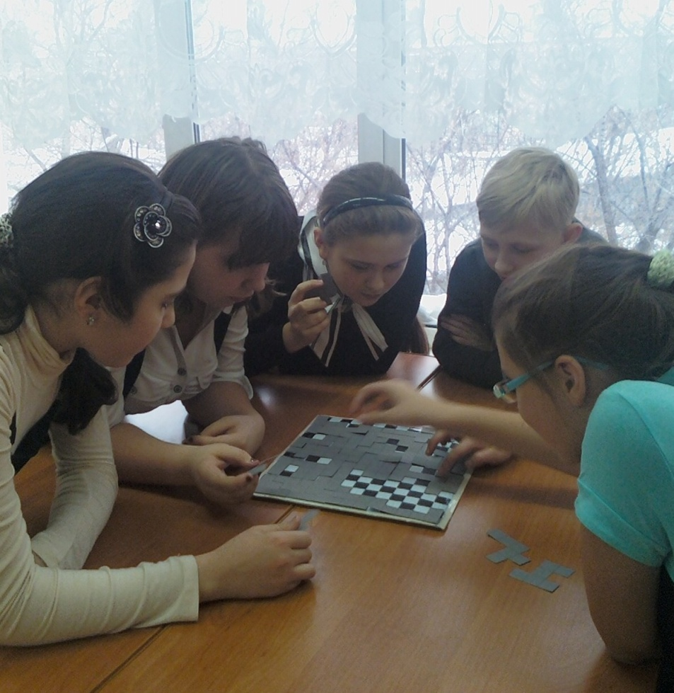
ИГРА «ГЕКСАМИНО»

Slide 14
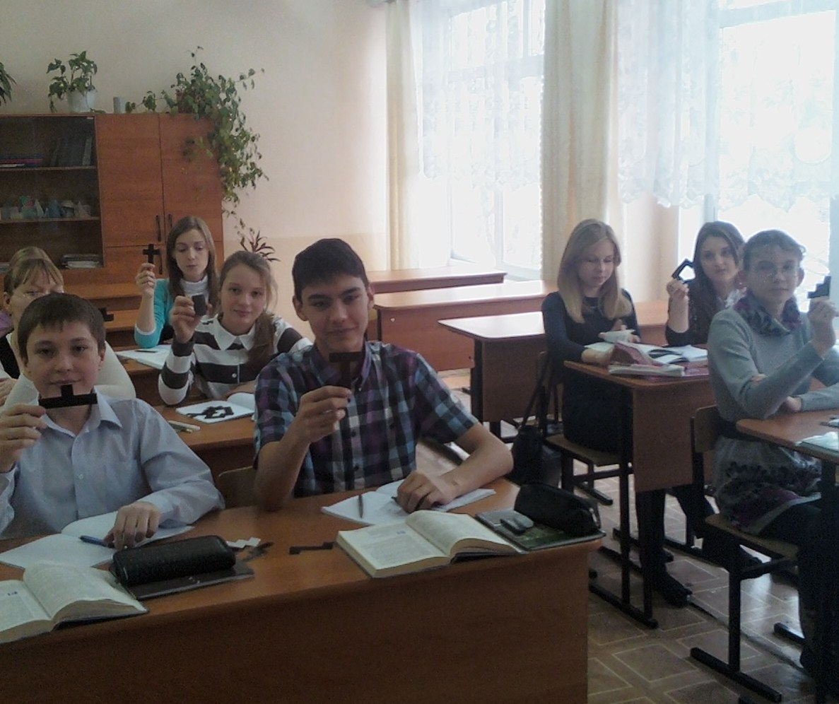
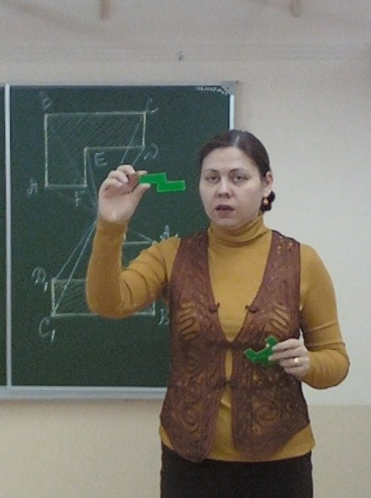
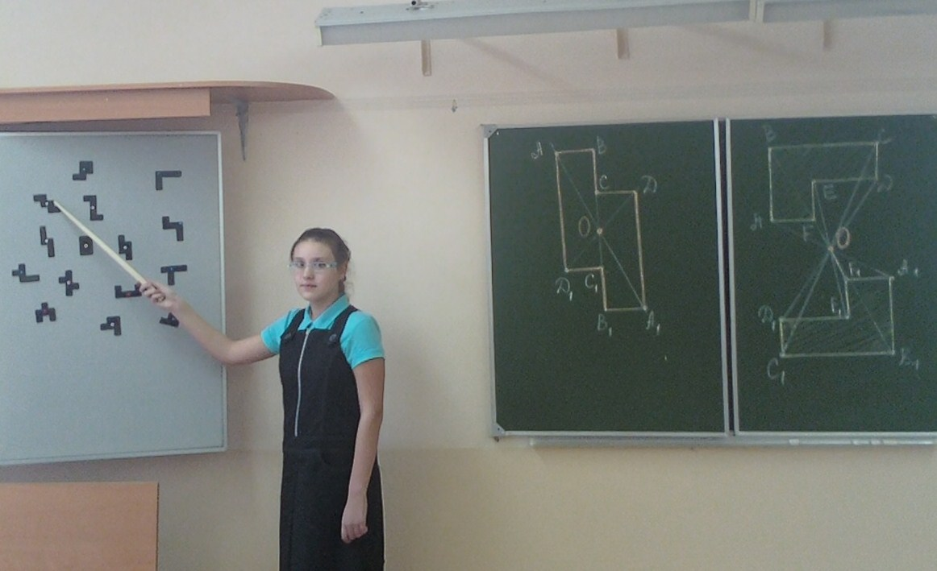
Дидактический материал
Р
А
З
Д
А
Т
О
Ч
Н
Ы
Й
М
А
Т
Е
Р
И
А
У
С
Т
Н
Ы
Й
С
Ч
Е
Т

Slide 15
СПАСИБО ЗА ВНИМАНИЕ
Литература
1. Википедия. ru.wikipedia.org/wiki/Гексамино
2. Википедия. ru.wikipedia.org/wiki/Полимино
3. Википедия. stepanov.lk.net/gardner/hex/hex13.html
4. Голомб С. В. Полимино. Пер. с англ. В.Фирсова - М.: Мир, 1975. - 207 с.
5. Гарднер М. Математические новеллы. — М.: Мир, 1974.
6. Г.К.Муравин, О.В.Муравина «Математика» 6 класс
7. Задачи из сборника «Кенгуру для всех».

